Slide 1
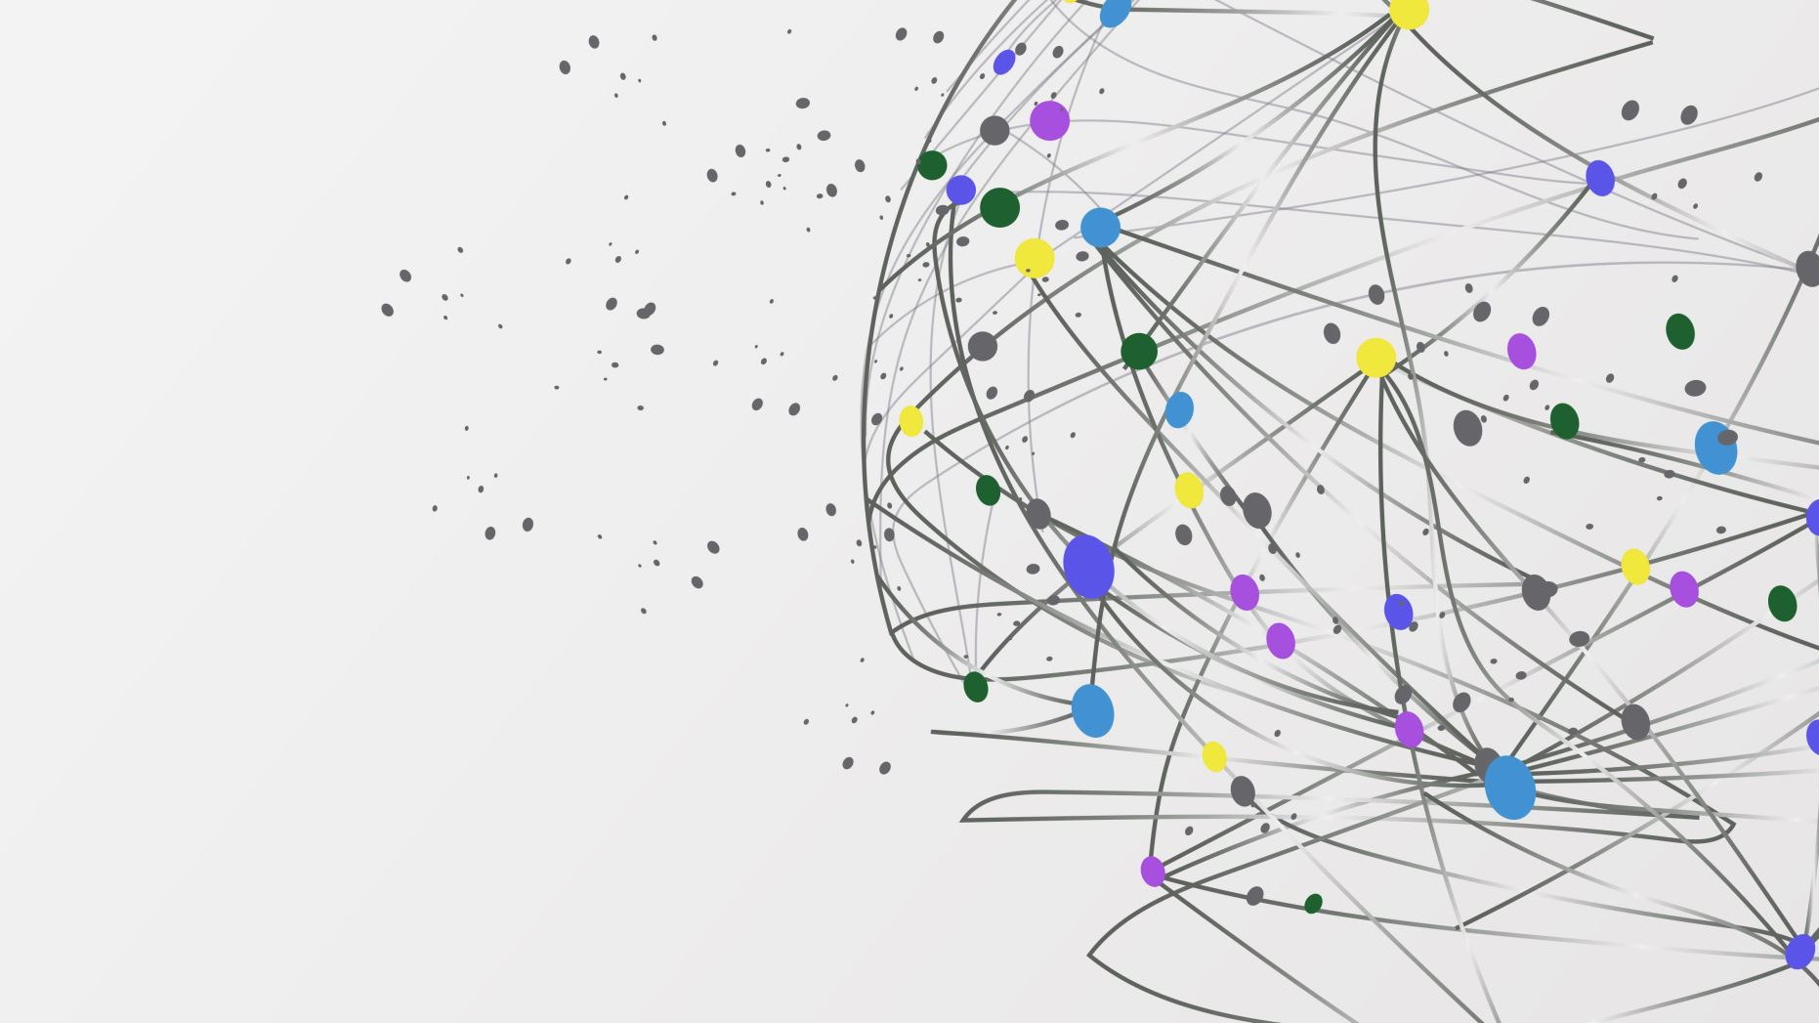
COMPUTO EN LA NUBE
INGENIERIA DE CIBERSEGURIDAD E INFRAESTRUCTURA DE COMPUTO

Slide 2
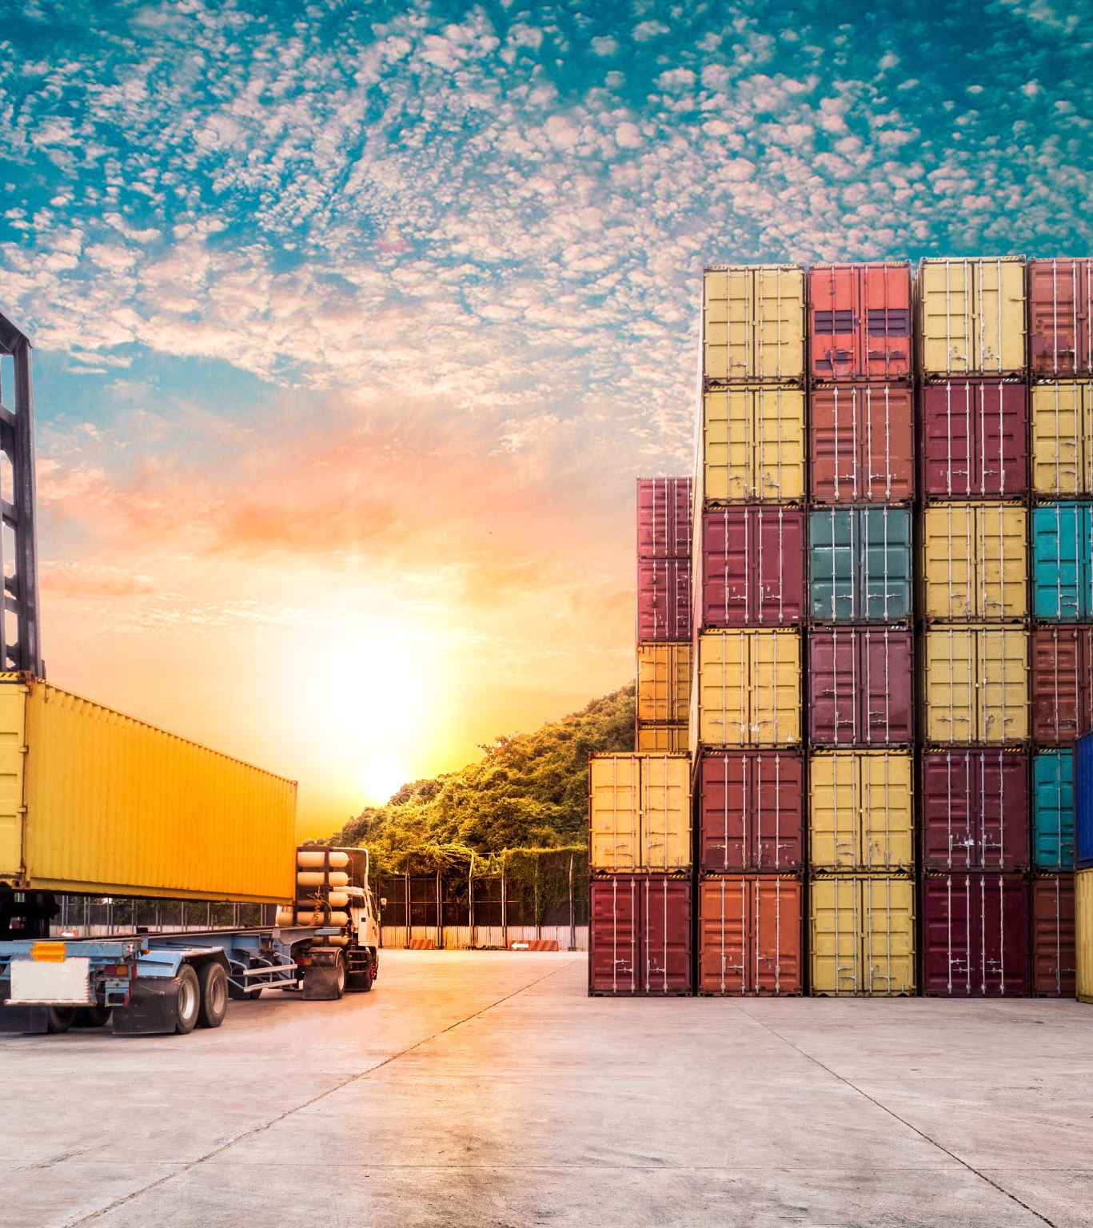
Contenedores
Comparación con máquinas virtuales
Conceptos básicos
Despliegue de contenedores
Gestión de contenedores
Administración de registros de imágenes
Creación de imágenes
Manejo de permisos
Orquestación local de contenedores
Calendarizadores de contenedores

Slide 3

¿Qué es?
NIST: Método para empaquetar y ejecutar de forma segura una aplicación dentro de un entorno para la virtualización de aplicaciones.
Incluye la aplicación y sus dependencias, librerías y binarios
Notes:
A method for packaging and securely running an application within an application virtualization environment. Also known as an application container or a server application container.
includes the application and all its dependencies, libraries, and binaries, enabling it to run consistently across different computing environments.

Slide 4
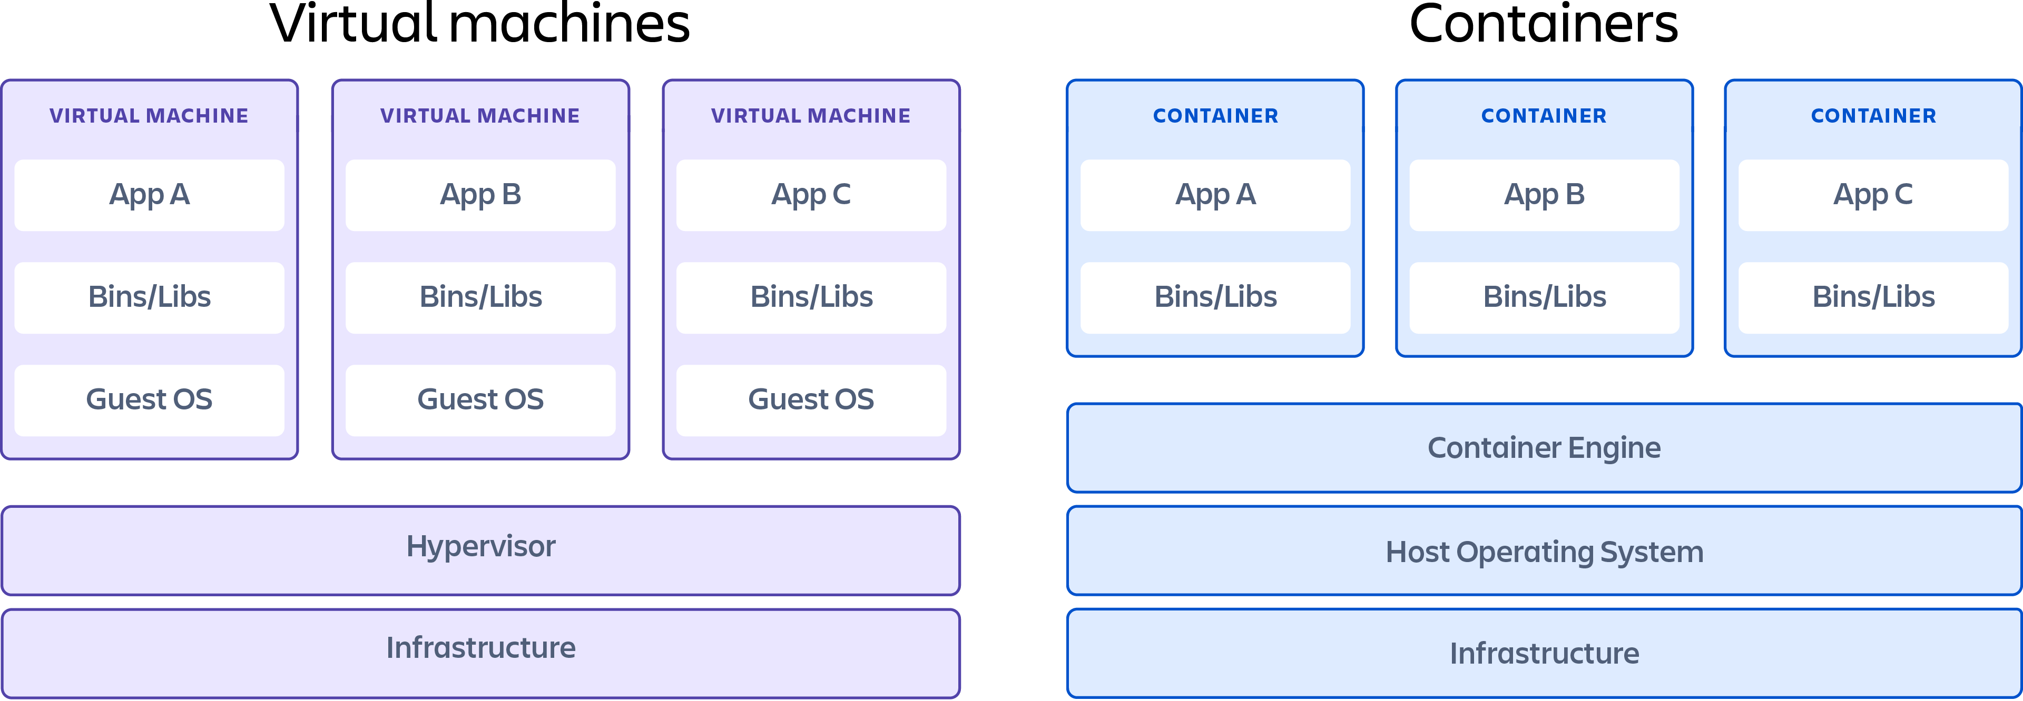
Arquitectura vs VM
Notes:
Los contenedores son paquetes de software ligeros que contienen todas las dependencias necesarias para ejecutar la aplicación de software contenida. Estas dependencias incluyen elementos como bibliotecas del sistema, paquetes de código externos de terceros y otras aplicaciones a nivel del sistema operativo. Las dependencias incluidas en un contenedor existen en niveles de pila que se encuentran por encima del sistema operativo
Las máquinas virtuales son paquetes de software pesados que proporcionan una emulación completa de dispositivos de hardware de bajo nivel, como la CPU, el disco y los dispositivos de red. Las máquinas virtuales también pueden incluir una pila de software complementaria para ejecutarse en el hardware emulado. Estos paquetes de hardware y software combinados producen una instantánea totalmente funcional de un sistema informático.
Es totalmente posible utilizar contenedores y máquinas virtuales conjuntamente, aunque puede ser que, a la práctica, no se den este tipo de situaciones. Se puede crear una máquina virtual que emule una configuración de hardware única. A continuación, se puede instalar un sistema operativo en el hardware de esta máquina virtual. Una vez que la máquina virtual es funcional e inicia el sistema operativo, se puede instalar un entorno en tiempo de ejecución de contenedores en el sistema operativo. En este punto tenemos un sistema informático funcional con hardware emulado en el que podemos instalar contenedores.

Slide 5
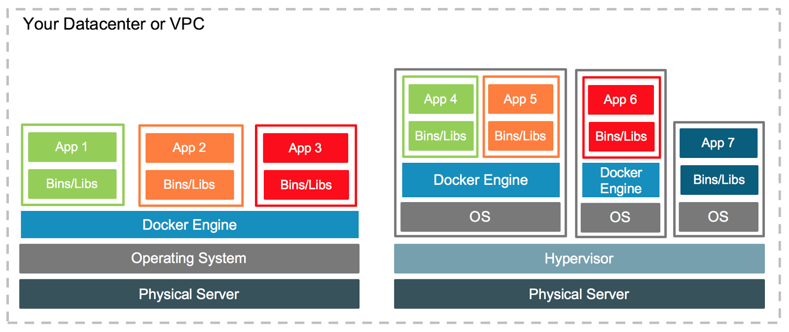
Docker en máquina virtual

Slide 6
Puntos clave
1. Overhead
Bajo Consumo: A diferencia de las máquinas virtuales (VM), los contenedores no necesitan un sistema operativo invitado (guest OS).
Ligereza: Comparten el núcleo del sistema operativo host, lo que permite que sean de tamaño pequeño y se inicien en segundos o milisegundos.
Eficiencia: Maximiza los recursos disponibles para la aplicación.
2. Densidad de Workloads
Alta Concentración: Debido a su bajo overhead, se pueden ejecutar muchos más contenedores que máquinas virtuales en el mismo hardware físico.
Optimización de Hardware: Permiten empaquetar aplicaciones densamente, ideal para microservicios y entornos de nube.
3. Elasticidad
Escalado Rápido: Los contenedores pueden crearse, escalarse o destruirse rápidamente en respuesta a la demanda.
Orquestación: Plataformas como Kubernetes automatizan el escalado de estos.
4. Portabilidad
Consistencia: "Empaqueta una vez, ejecuta en cualquier lugar". El contenedor garantiza que la aplicación funcione igual en un portátil, en la nube privada o en nubes públicas.
Independencia de Nube: Facilitan la portabilidad entre nubes híbridas y multinube, reduciendo la dependencia de un solo proveedor (vendor lock-in).

Slide 7
Opciones del mercado
Motores
Dockers
Podman
Orquestación
Kubernets
Docker Swarm
Nomad
CRI-O
https://opencontainers.org/

Slide 8
Proceso de los contenedores
Crear el contenedor (Dockerfile)
Construir la imagen
Almacenar la imagen
Ejecutar el contenedor
Administración de contenedores
Notes:
Creating a Container Image: Creating a container image starts with a Dockerfile. This file specifies the base image, installs required packages, copies the application code, and configures runtime settings. It also defines the environment, software dependencies, and application configurations needed to run the app.
Building the Image: After writing the Dockerfile, developers generate the image using a containerization tool such as Docker. After reading the Dockerfile, the tool installs dependencies downloads any necessary base images or libraries, and bundles everything into an unchangeable image. In essence, the application and its runtime environment are captured in this image.
Storing the Image: A container image is usually stored in a container registry, such as Docker Hub, Google Container Registry, or a custom registry. This makes it possible to share the image between various production, testing, and development environments.
Running the Container: The container image is taken from the registry and run on a host computer to deploy the application. Using the host’s operating system kernel, the container operates as a separate process with access to just the resources it requires (CPU, memory, and storage). Containers are lightweight and quick to start since they share the same OS kernel as virtual machines.
Scaling and Managing Containers: Scaling and managing containers is simple. Tools like Kubernetes or Docker Swarm coordinate the deployment of multiple containers across various servers, enabling horizontal scaling, load balancing, and monitoring of applications.

Slide 9
Comparison Overview
Component | Nature | Primary Role | Mutability
Dockerfile | Text File | Set of instructions for building an image | Editable source code
Docker Image | Binary | Snapshot Portable package containing code and dependencies | Immutable (Read-only)
Docker Container | Live Process | Running instance of an image in an isolated environment | Mutable (Read-write layer)

Slide 10
Registo de contenedores
Característica | Público | Privado
Accesibilidad | Abierto para todo público | Restringido a usuarios autorizados
Seguridad | Confíe en la verificación de imágenes y la comunidad | Seguridad mejorada con acceso basado en roles
Costo | A menudo gratis para imágenes públicas. | Normalmente implica costos de alojamiento o suscripción.
Casos de uso | Proyectos de código abierto e intercambio comunitario | Nube autohospedada o administrada (por ejemplo, AWS ECR)
Propiedad | Gestionado por terceros (e.g., Docker Hub) | Nube auto-hospedada o administrada (por ejemplo, AWS ECR)

Slide 11
Comandos básicos
Listar contenedores activos | docker ps.
Listar todos los contenedores (activos e inactivos) | docker ps -a o docker container ls -a
Crear y ejecutar un contenedor | docker run -it --name nombre_contenedor imagen
Detener un contenedor | docker stop ID_o_nombre
Iniciar un contenedor detenido | docker start ID_o_nombre
Entrar a la terminal de un contenedor en ejecución | docker exec -it ID_o_nombre /bin/bash
Eliminar un contenedor | docker rm ID_o_nombre

